Slide 1
Реализация договора международного сотрудничества между Башкирским государственным аграрным университетом и КЭУК
В рамках международного сотрудничества между Башкирским государственным аграрным университетом и КЭУК в период с 16 по 21 марта 2015 г. в целях обеспечения экономической мобильности ОМАРХАНОВОЙ ЖИБЕК МАКСУТОВНОЙ
к.э.н., доцентом кафедры «Экономики и менеджмента» были проведены занятия по дисциплине «Корпоративная социальная ответственность» для студентов бакалавриата.

Slide 2
Жибек Максутовна выступила с докладом «Проблемы и перспективы инновационного развития агропромышленного комплекса Казахстана» на пленарном и секционном заседаниях международной научно-практической конференции «Аграрная наука в инновационном развитии АПК».

Slide 3
Принимала участие в работе круглого стола «Кадровое обеспечение агропромышленного комплекса Республики Башкортостан» с участием заместителя министра Афзалова Р. Ш. (на фото посередине) и ведущих работников министерства сельского хозяйства

Slide 4
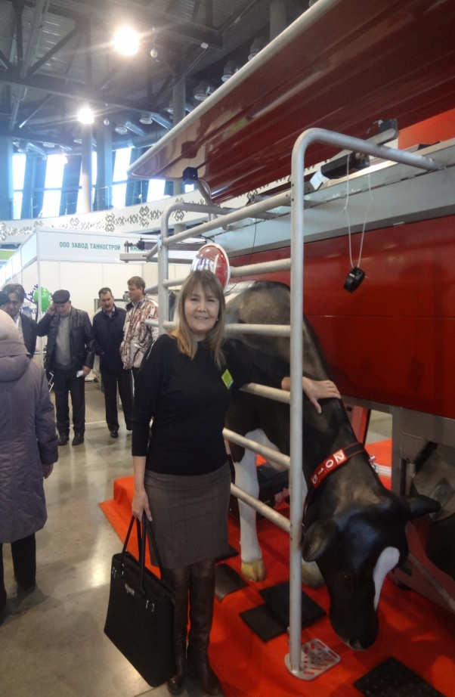
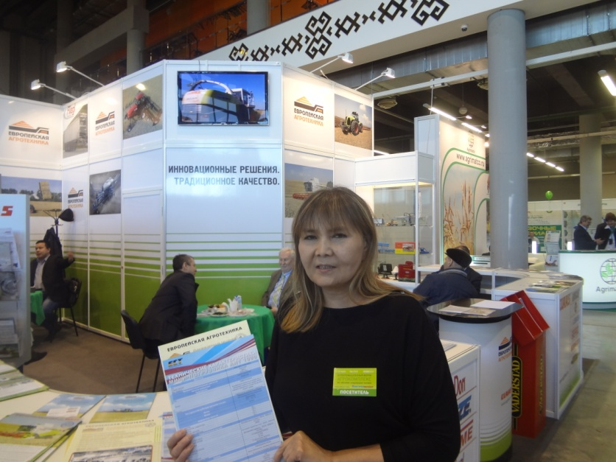
Посетила выставку «Агрокомплекс» - одну из крупнейших в России сельскохозяйственных выставок техники и оборудования агропромышленного комплекса, перерабатывающей промышленности и продуктов питания

Slide 5
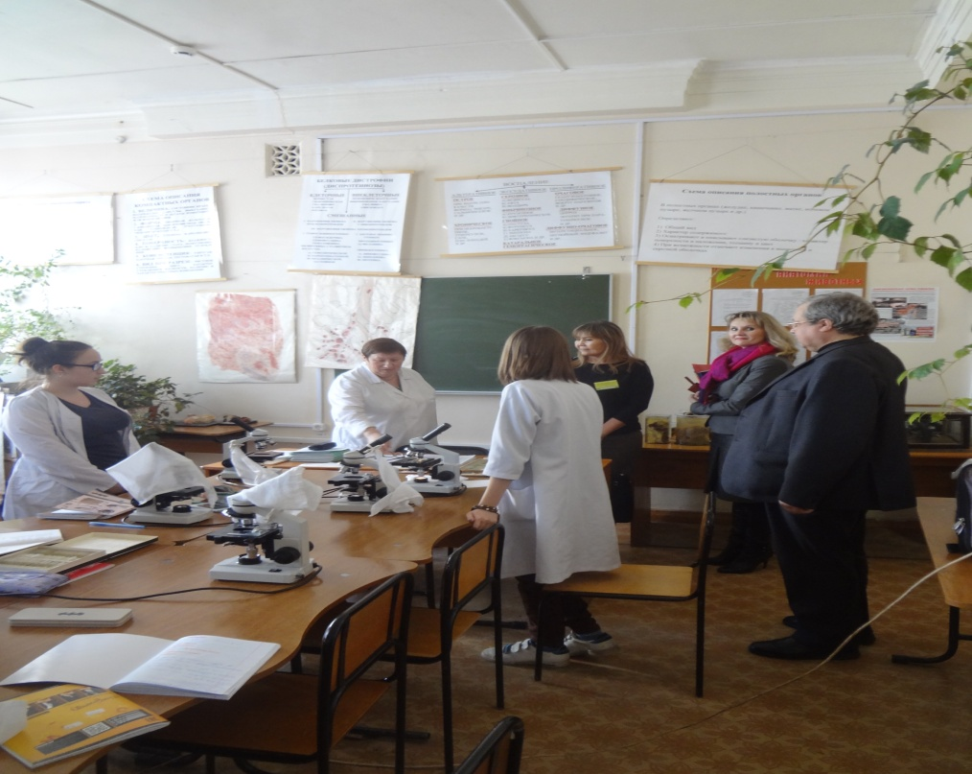
Ректоратом, деканами и заведующими кафедрами университета была организована ознакомительная экскурсия по университету.

Slide 6
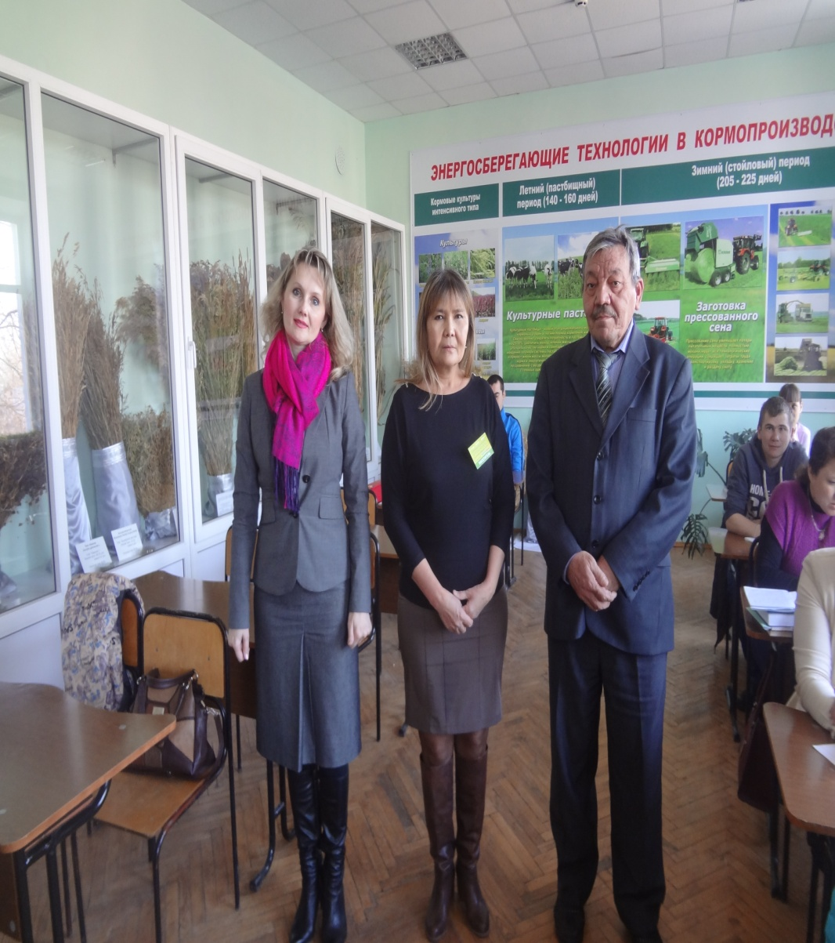
Экскурсия была проведена по кафедрам: ботаники, физиологии и селекции растений, почвоведения, земледелия и агрохимии, учебным аудиториям фитопатологии и энтомологии сельскохозяйственных растений, ботаники и геоботаники и другим.

Slide 7
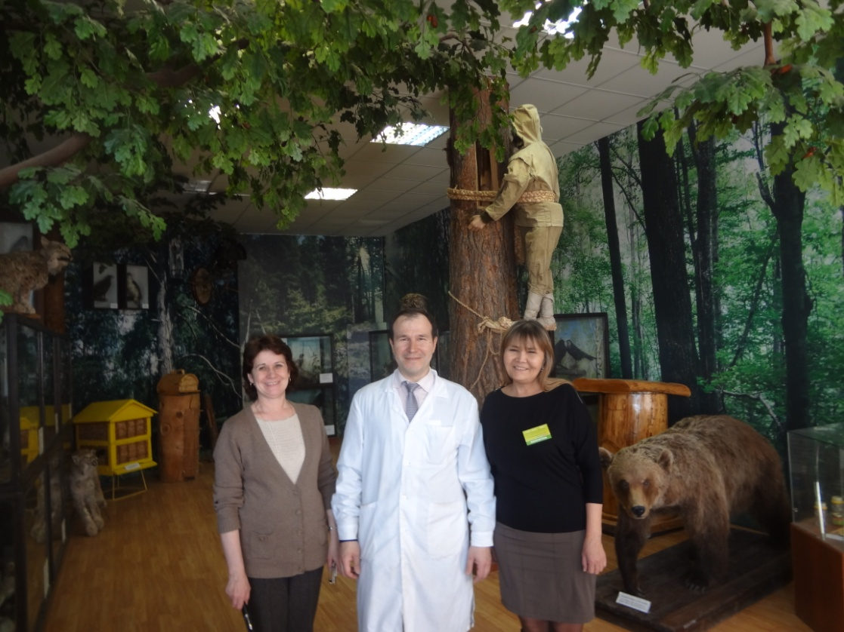
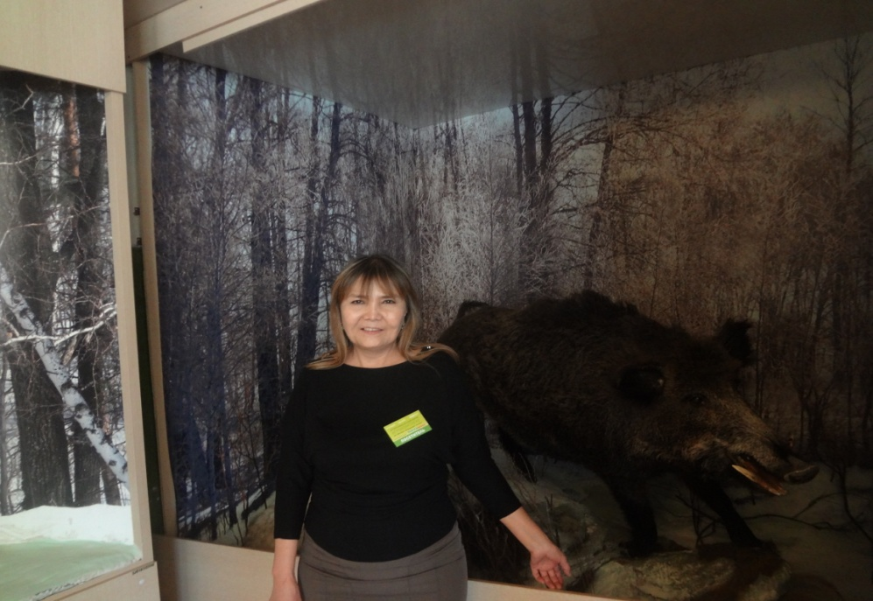
Заведующий кафедрой морфологии, патологии, фармации и незаразных болезней профессор Базекин Г.В. провел экскурсию по уникальному музею анатомии животных. С музеем пчеловодства и зоологии, экспозицией представителей животного мира Республики Башкортостан ознакомил профессор Хабиров А.Ф.

Slide 8
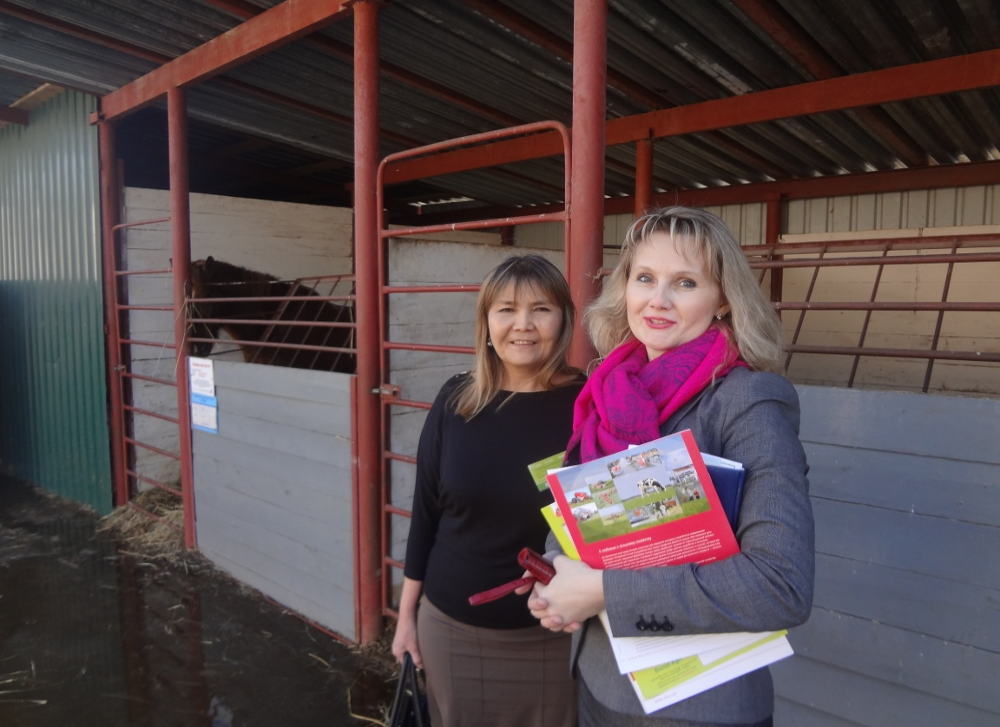
Ознакомили также с лабораторией патолого-анатомической диагностики, посетила клинический манеж, ветеринарный стационар и клинико-диагностический ветеринарный центр.

Slide 9
Ссылки на другие источники:
http://www.bsau.ru/news/index.php?ELEMENT_ID=8229
http://ufa.monavista.ru/newslist/25/
http://ufa.bezformata.ru/listnews/ekonomicheskogo-universiteta-kazahstan/30895144/
В результате поездки была разработана совместная программа студенческой научной сессии по экономическому факультету и назначена
Международная студенческая конференция в онлайн - режиме на апрель 2015г. с участием студентов специальностей «Экономика» и «Менеджмент».

